Slide 1
MICROSOFT EXCEL
Giảng viên: Trần Thị Thu Phương
Email: tranthuphuong208@gmail.com/ 0766.110.996
Đại học công nghệ và quản lý hữu nghị
Địa chỉ: lô 1-4, 431 tam trinh, hoàng mai, hà nội.

Slide 2
NỘI DUNG CHƯƠNG TRÌNH
CHƯƠNG 3.
CHƯƠNG 1.
CHƯƠNG 4.
CÁC NHÓM HÀM TRONG EXCEL.
THỐNG KÊ DỮ LIỆU TRONG EXCEL.
ĐỊNH DẠNG VÀ CHỈNH SỬA BẢNG TÍNH.
CHƯƠNG 2.
TỔ CHỨC THÔNG TIN TRÊN BẢNG TÍNH

Slide 3
CHƯƠNG 4. THỐNG KÊ DỮ LIỆU TRONG EXCEL
PHẦN 1. SORT AND FILTER
PHẦN 2. DATA VALIDATION
PHẦN 5. PIVOT TABLE VÀ PIVOT CHART.
PHẦN 3. HÀM SUBTOTAL VÀ SUBTOTAL
PHẦN 4. NHÓM HÀM CƠ SỞ DỮ LIỆU

Slide 4
PHẦN 1. SORT AND FILTER
1.
3.
LỌC DỮ LIỆU ADVANCED FILTER
2.
LỌC DỮ LIỆU TỰ ĐỘNG (AUTO FILTER)
SẮP XẾP DỮ LIỆU (SORT)

Slide 5
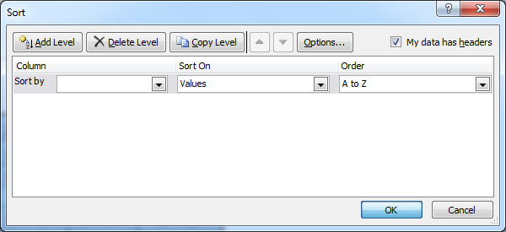
1. SẮP XẾP DỮ LIỆU.
Bước 1: Chọn vùng CSDL.
Bước 2: Chọn Data/Sort.
Xuất hiện hộp hội thoại:
Sort by: Chọn cột muốn sắp xếp.
Order: Chọn chiều sắp xếp.
My data has headers: Dữ liệu có dòng tiêu đề hay không?

Slide 6
1. SẮP XẾP DỮ LIỆU.
Xuất hiện hộp hội thoại:
Trong Sort On:
Values: theo giá trị.
Cell Color: theo màu sắc ô.
Font Color: theo màu sắc font chữ.
Cell Icons: theo biểu tượng trong ô.
Order: A to Z, Z to A, Smallest to Largest, Largest to Smallest, Custom List.

Slide 7
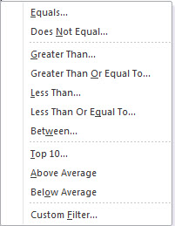
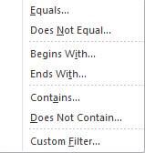
2. LỌC DỮ LIỆU TỰ ĐỘNG.
Custom Filter.
Bước 1: Bôi đen vùng CSDL (cả hàng tiêu đề)
Bước 2: Chọn Data/Filter.
Tại trường có điều kiện lọc, kích chọn:

Slide 8
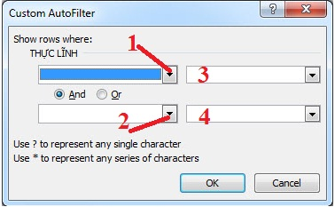
2. LỌC DỮ LIỆU TỰ ĐỘNG.
+ Custom Filter: tùy chọn khác, hiển thị hộp thoại:
Tại vị trí 1 tích chọn vào hộp thả, xuất hiện các tùy chọn như trên, gõ giá trị vào vị trí 3, nếu có hai điều kiện đồng thời thì tích chọn And, điều kiện hoặc thì tích chọn Or và chọn tại vị trí 2, gõ giá trị vào vị trí số 4.
* Hủy lọc:
Để hủy tính năng lọc, chọn Data/Filter.

Slide 9
3. ADVANCED FILTER.
A. Thiết lập vùng điều kiện (criteria range)
- Vùng điều kiện có hai loại: điều kiện trực tiếp và điều kiện gián tiếp.
* Vùng điều kiện trực tiếp:
Được thành lập bằng cách sau: Gồm tối thiểu hai hàng, hàng đầu tiên phải là tên trường trong CSDL, từ hàng thứ hai trở đi gõ giá trị cần so sánh với nó, có thể kết hợp dấu >, <, <>,>=, <=, =.
Nếu điều kiện đồng thời (and) thì giá trị bản ghi của các trường cùng hàng, còn điều kiện hoặc thì phải khác hàng.

Slide 10
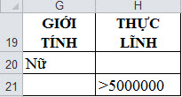
3. ADVANCED FILTER.
B. Thiết lập vùng điều kiện (criteria range)
* Vùng điều kiện trực tiếp:
Ví dụ 1:
+ Điều kiện lọc những ra những người có Giới tính là Nữ hoặc Thực lĩnh lớn hơn 5 triệu:

Slide 11
3. ADVANCED FILTER.
C. Thiết lập vùng điều kiện (criteria range)
* Vùng điều kiện trực tiếp:
Ví dụ 1:
+ Điều kiện lọc ra những người có Họ là “Đỗ” và Thực lĩnh nhỏ hơn 5 triệu:

Slide 12
3. ADVANCED FILTER.
D. Thiết lập vùng điều kiện (criteria range)
* Vùng điều kiện gián tiếp:
Được thiết lập gồm hai hàng và một cột, hàng đầu tiên lấy tên bất kỳ (không được trùng với bất kỳ tên trường nào trong CSDL), hàng thứ hai là biểu thức logic, có thể kết hợp nhiều hàm, so sánh trên bản ghi đầu tiên của CSDL, kết quả trả về TRUE hoặc FALSE.
Ví dụ: + Điều kiện lọc những ra những người có Giới tính là Nữ hoặc Thực lĩnh lớn hơn 5 triệu:

Slide 13
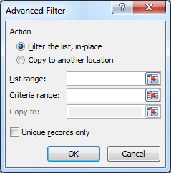
3. ADVANCED FILTER.
b. Sử dụng tính năng Advanced Filter
Bước 1: Bôi đen vùng cơ sở dữ liệu (hàng tiêu đề không được trộn Merge cell)
Bước 2: Chọn Data/Tại Sort & Filter chọn Advanced. Xuất hiện hộp thoại:

Slide 14
3. ADVANCED FILTER.
b. Sử dụng tính năng Advanced Filter
Action:
+ Filter the list, in-place: Lọc và để kết quả tại bảng csdl đang chọn.
+ Copy to another location: Lưu kết quả sau khi lọc sang một vị trí khác, vị trí này được xác định bởi phần Copy to (chỉ cần chọn 1 cell trong vùng trống để lưu)
List range: vùng csdl
Criteria range: vùng điều kiện (được thiết lập bằng vùng điều kiện gián tiếp hoặc trực tiếp)
Unique records only: tích chọn này để giữ lại một bản ghi nếu trùng nhau.
Nhấn OK

Slide 15
PHẦN 2. DATA VALIDATION
1.
3.
CÁC MỨC ĐỘ CẢNH BÁO
2.
QUY ĐỊNH NHẬP LIỆU
CÁCH SỬ DỤNG DATA VALIDATION

Slide 16
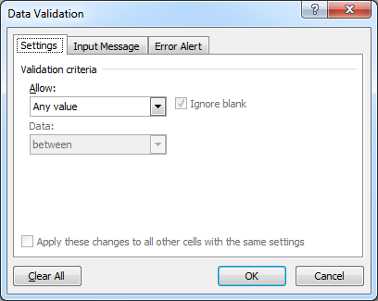
1. SỬ DỤNG DATA VALIDATION.
Bôi đen vùng dữ liệu cần đặt điều kiện nhập.
Chọn Data/Data Validation/Data Validation. Xuất hiện hộp thoại:
Chọn mức độ quy định nhập dữ liệu
Đặt quy tắc nhập dữ liệu
Hiển thị lời nhắc khi di chuyển đến vùng nhập

Slide 17
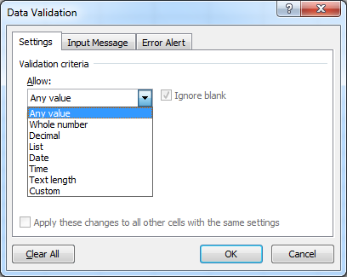
2. CÀI ĐẶT CÁC QUY ĐỊNH NHẬP LIỆU
Thẻ Settings - Allow:
Any value: giá trị bất kỳ
Whole number: quy định cho dữ liệu kiểu số
Decimal: quy định cho dữ liệu kiểu thập phân.
List: Dữ liệu nhập vào theo danh sách (nhập vào source hoặc bôi đen vùng danh sách)
Date: quy định cho dữ liệu kiểu ngày.
Time: quy định cho dữ liệu kiểu thời gian.
Text length: quy định theo chiều rộng của dữ liệu kiểu ký tự.
Custom: quy tắc xác định theo công thức, bắt đầu bởi dấu =

Slide 18
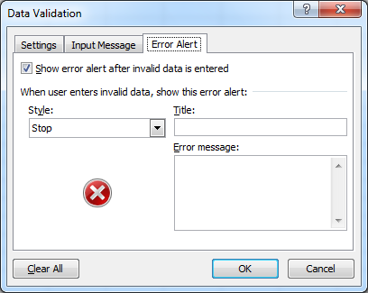
3. QUY ĐỊNH MỨC CẢNH BÁO
Thẻ Error Alert:
Show error alert after invalid data is entered: Tích chọn để hiển thị thông báo lỗi khi dữ liệu nhập vào không đúng quy định nhập.
Style: Chọn mức độ quy định
Stop.
Warning.
Information.
Title: tiêu đề của cửa sổ thông báo.
Error Message: Nội dung thông báo khi nhập dữ liệu vi phạm quy tắc.

Slide 19
THANKS
HẸN GẶP LẠI CÁC BẠN Ở CÁC BÀI HỌC SAU

